Slide 1
EMPLEO Y CONTRATO SOCIAL.
¿Qué empleo y para qué contrato social?
Antón Costas
Presidente del Consejo Económico y social de España
IV CONGRESO EMPLEO EUSKADI
Vitoria, 14 de noviembre de 2021

Slide 2
Lo que quiero decir
El principal desafío que tenemos es revertir la elevada desigualdad y la pérdida de prosperidad compartida que han sufrido muchas comunidades y territorios. Para ello son necesarios buenos empleos, para más personas y en mayores lugares del país. A la vez, probablemente será necesario un compromiso para una garantía púbica de empleo, de tal forma que toda persona que quiera trabajar y no encuentre un empleo se le ofrezca un contrato de condiciones mínimas y dignas.
Dado que los buenos empleos los crean las buenas empresas –privadas, públicas y AAPP-, las políticas orientadas a la creación de buenos empleos tienen que operar en los ámbitos de la producción y la preproducción, más que en el de la post producción (redistribución).
Pero no será suficiente con identificar y aplicar buenas políticas. La magnitud e intensidad de los desafíos que para el empleo traen la automatización, la digitalización, la descarbonización y la pandemia requiere construir un nuevo compromiso moral y político en nuestras sociedades: un nuevo contrato social, que haga de terreno abonado para el éxito de las nuevas políticas sociales y de crecimiento. Las políticas son como las semillas que se esparcen sobre el campo; sólo dan los frutos esperados si la tierra está abonada para hacerlas fructificar. Esa es la función del contrato social.
El esfuerzo y las energías para construir ese nuevo contrato social centrado en los buenos empleos es enorme. Afortunadamente, la Covid, a la vez que ha rehabilitado elementos del viejo contrato social, ha abierto una “ventana de oportunidad” para construir otro nuevo. También ayuda la aparición de nuevas ideas económicas que … una sociedad más justa favorece un crecimiento más sano e inclusivo.

Slide 3
Dos preguntas que me han interesado en los últimos años
¿Cuáles son las causas del fuerte malestar y resentimiento social, del exceso de polarización política y del populismo totalitario que padecen las democracias en este comienzo del siglo XXI?
¿Qué es lo que hace que una sociedad pluralista con economía de mercado funcione armoniosamente y prevenga a la democracia de caer en la barbarie del exceso de polarización y el populismo totalitario?

Slide 4
¿Cuáles son las causas del fuerte malestar y resentimiento social, del exceso de polarización política y del populismo totalitario que padecen las democracias en este comienzo del siglo XXI?
Dos explicaciones del malestar y el populismo :
  Cultural
  Socioeconómica
El “efecto China”, la pérdida de prosperidad y el populismo: evidencia
¿Qué efecto dominará en la automatización y la digitalización, la sustitución de empleos o la creación de nuevos? Incertidumbre y miedo al futuro
¿Qué podemos aprender de la desindustrialización para afrontar la descarbonización de la economía?
¿Qué tipo de estrategias de política son más exitosas para hacer frente a la incertidumbre?: políticas democráticas basadas en el consenso … que comunitaricen los riesgos.
Importancia de las estrategias de transición
Pero las buenas políticas sociales y de crecimiento, con ser importantes, no serán suficientes. Necesitamos construir un nuevo contrato social que sirva de marco moral, institucional y político para responder al reto de los buenos empleos

Slide 5
¿Qué es lo que hace que una sociedad pluralista con economía de mercado funcione armoniosamente y prevenga a la democracia de caer en la barbarie del exceso de polarización y el populismo totalitario?
“Cada vez que el mundo se transforma, hay que volver a J.J. Rousseau” y a los filósofos políticos de la Ilustración: la tradición “contractualista”.
¿Por qué los economistas (y los tecnólogos) no están familiarizados con la noción de contratos social? ¿Cuáles son las consecuencias?
La desigualdad y la pérdida de prosperidad fomentada durante la etapa de políticas neoliberales han actuado como un poderosos disolvente del contrato social de postguerra: el ejemplo de la “austeridad” de 2008 y 2010
Los laberintos de la prosperidad compartida: oferta política de contratos sociales … aunque no todos se concilian bien con el futuro.
¿Por qué un contrato social que combine políticas sociales para una sociedad más justa y una economía de mercado abierta puede traer buenos empleos?

Slide 6
¿Es posible construir un nuevo contrato social que combine justicia social, empleo y crecimiento?
La Covid como impulso para la rehabilitación de elementos del viejo contrato social y “ventana de oportunidad” para construir uno nuevo.
Incertidumbre radical, “velo de ignorancia”y contrato social
Nuevas ideas económicas:
  una nueva epifanía en las relaciones entre justicia social y eficiencia económica.
  Necesidad de nuevos marcos conceptuales para pensar la transición
  El razonamiento de mercado como razonamiento moral.
Taxonomía de políticas contra la desigualdad y la creación de buenos empleos

Slide 7
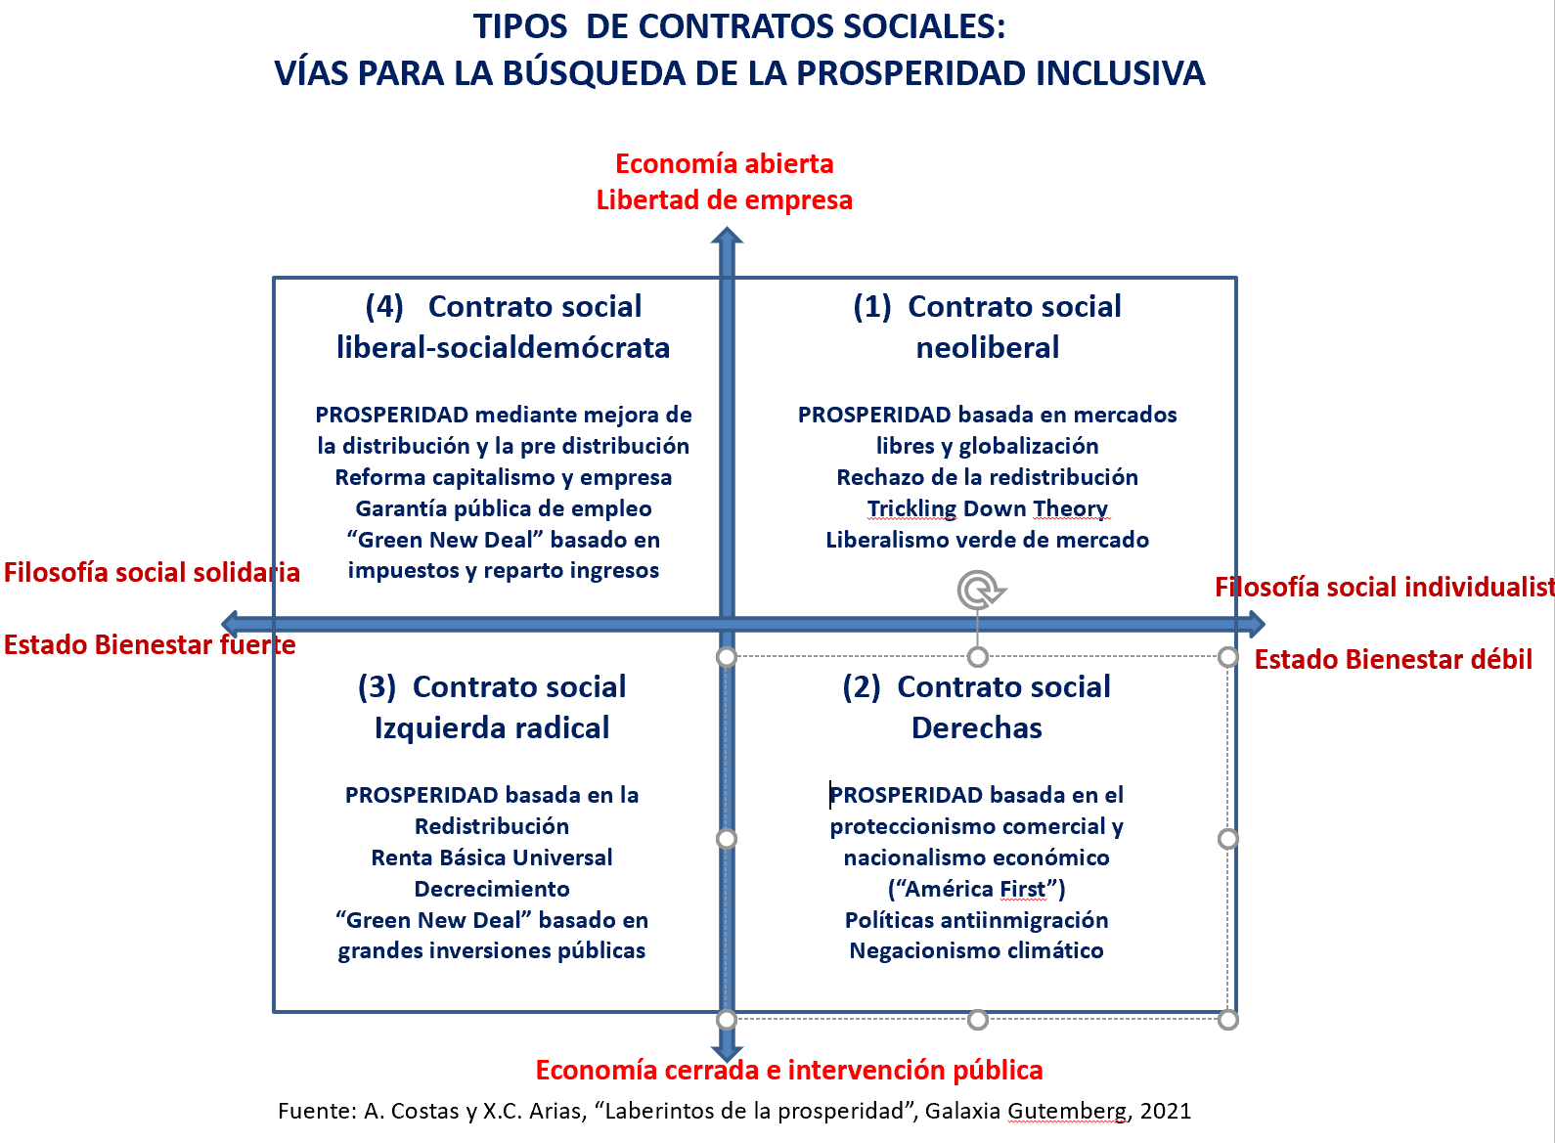

Slide 8
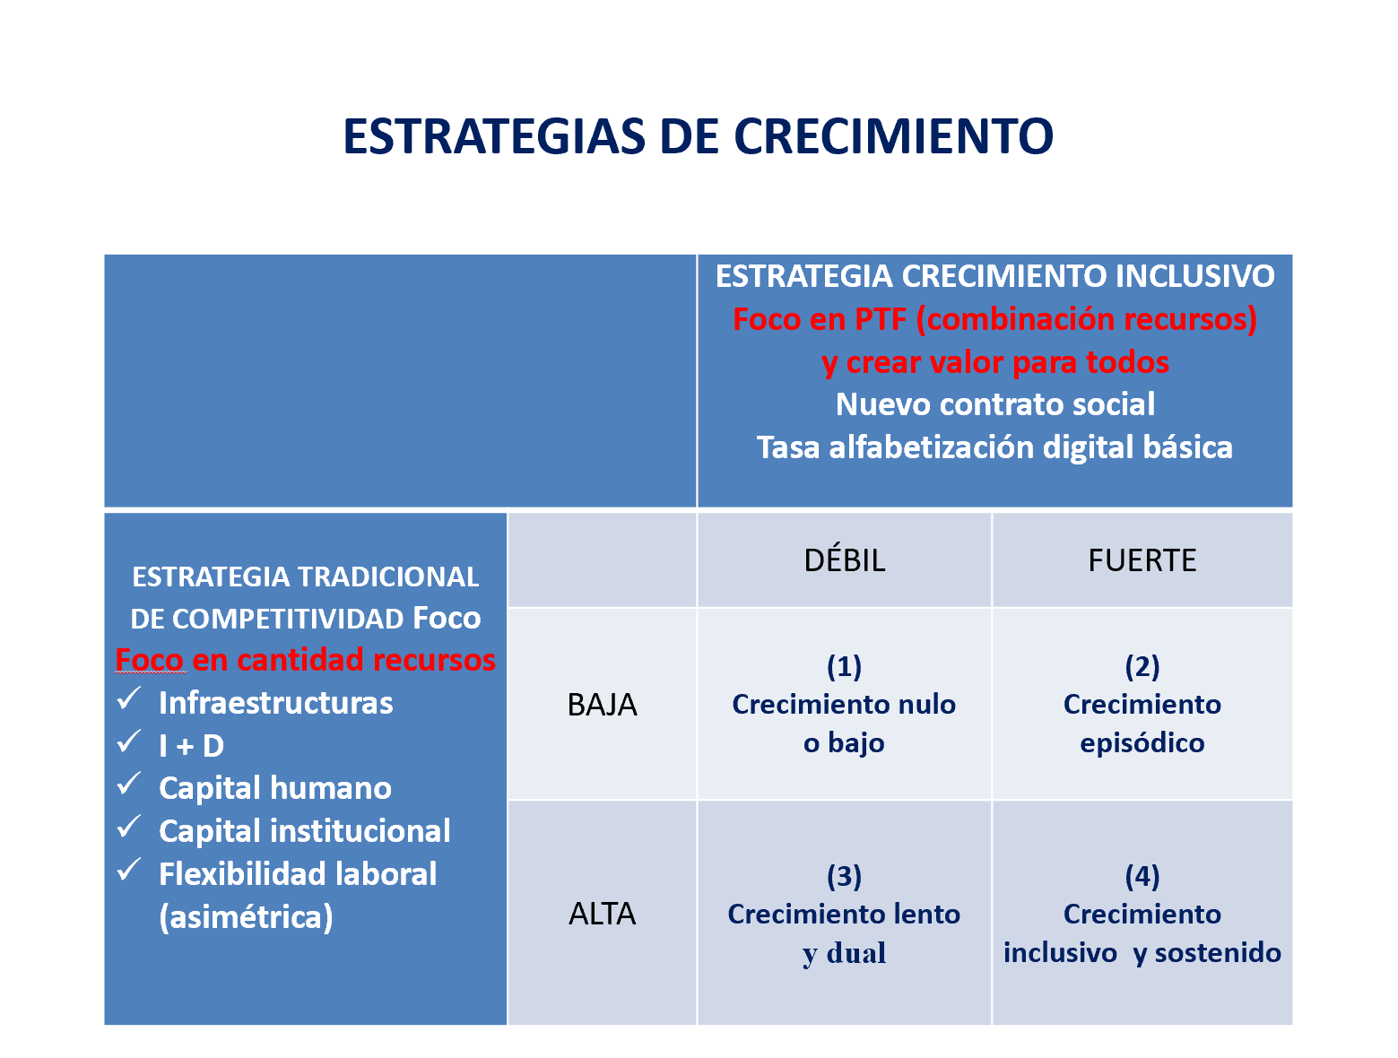
A. Costas y X.C. Arias, “Laberintos de la prosperidad”, Galaxia Gutember, 2021

Slide 9
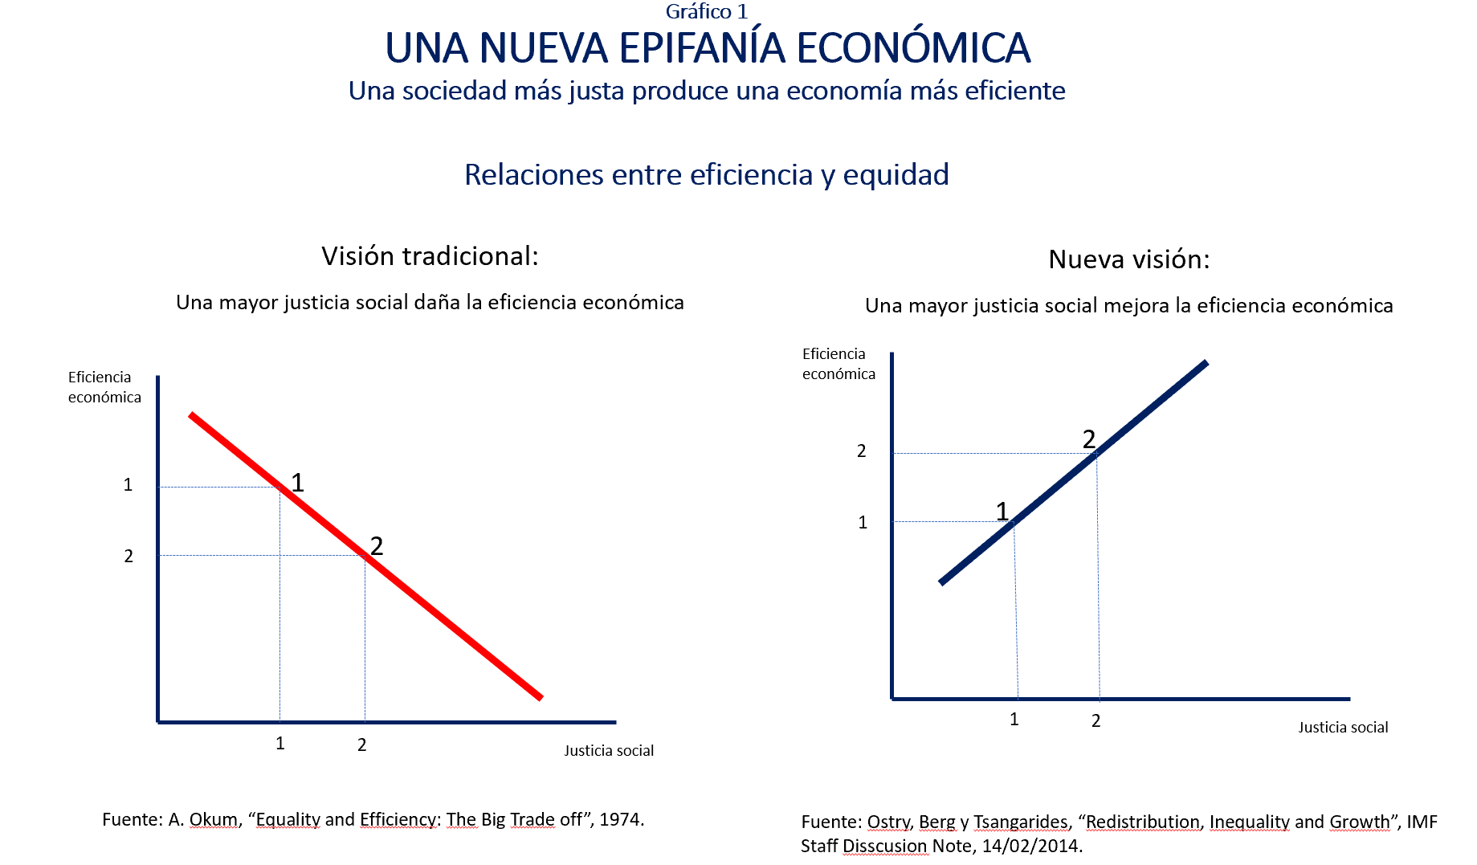
Fuente: A. Costas, “Laberintos de la prosperidad”, Galaxia Gutember, 2021 (0ctubre)

Slide 10
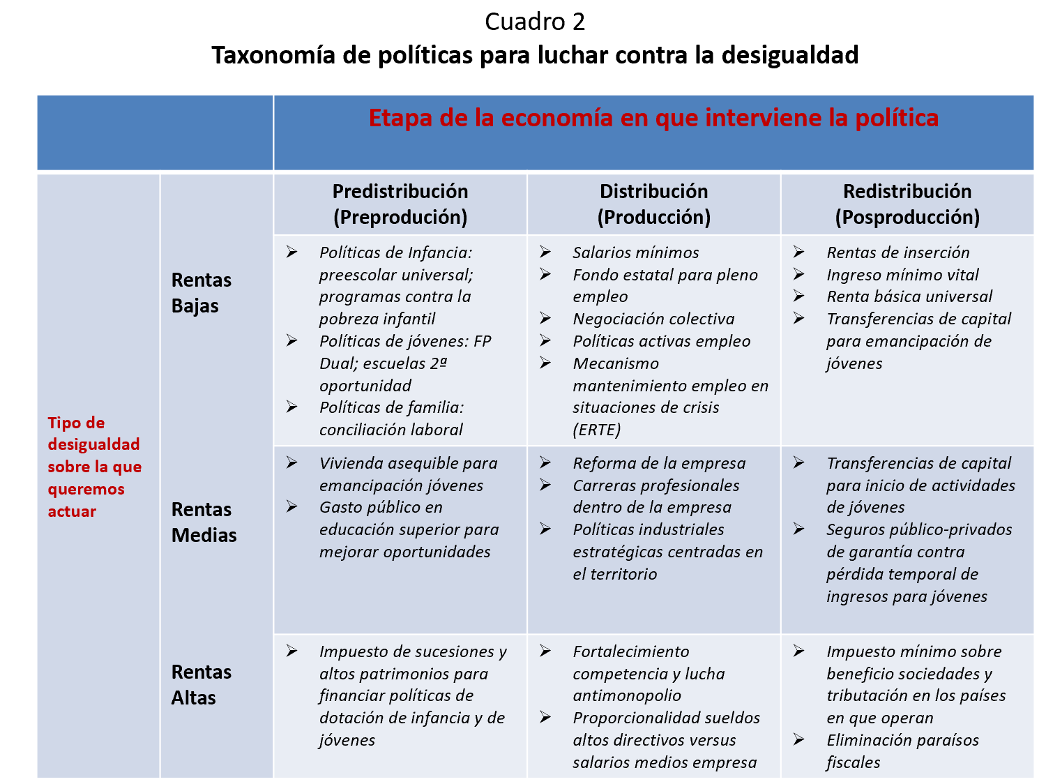
Fuente: A. Costas, “Laberintos de la prosperidad”, Galaxia Gutember, 2021 (octubre)

